Slide 1

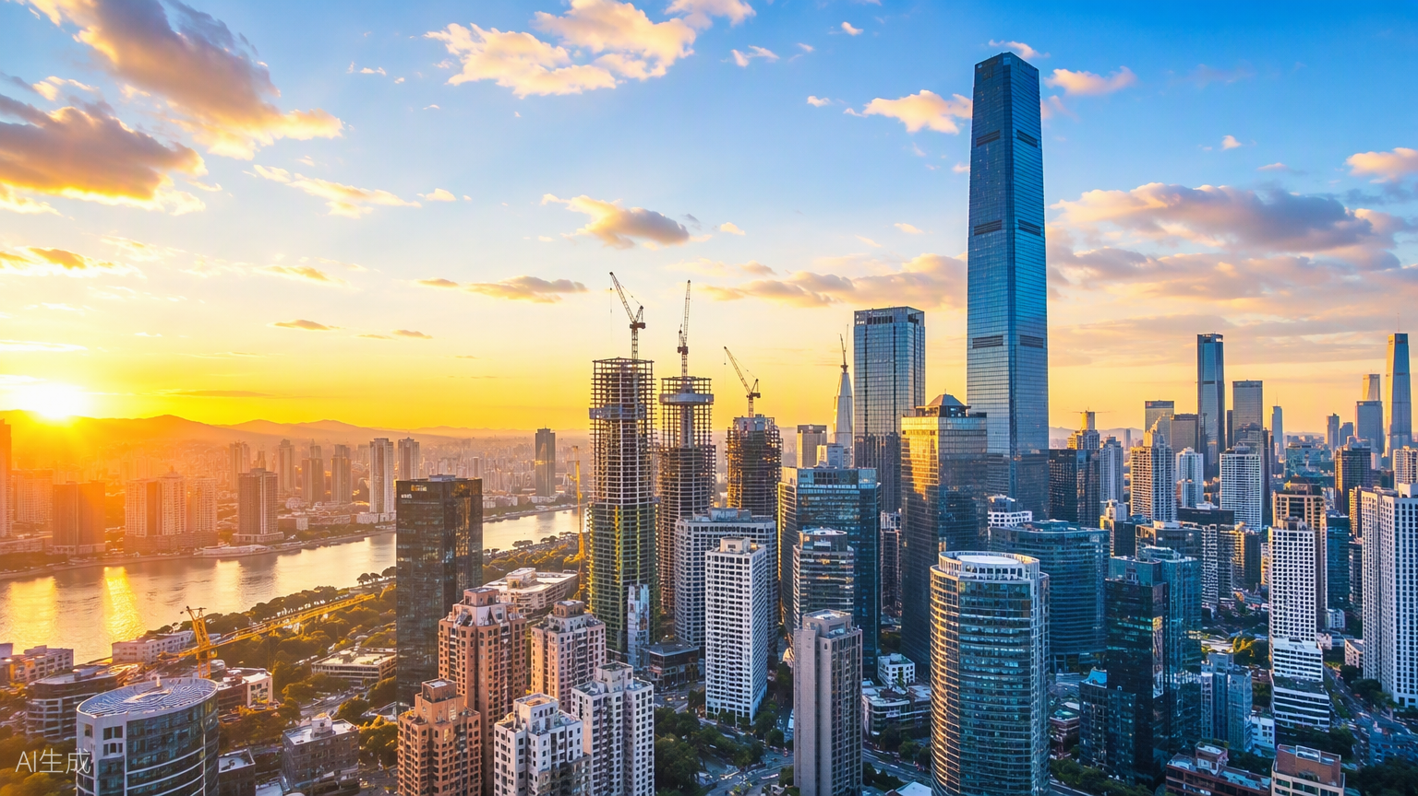
专题授课 · 第1场
人工智能前沿技术与
“AI+住建”融合应用探索
Frontier AI Technologies and Their Integration with Housing and Urban-Rural Development
周 亮 南京邮电大学 教育部长江学者特聘教授 · IEEE Fellow
江苏省“人工智能+住房城乡建设”专题培训 · 苏州 · 2026年11月12日
Notes:
各位领导、各位同仁，大家好。今天非常荣幸受邀参加江苏省"人工智能+住房城乡建设"专题培训，与大家共同探讨人工智能前沿技术如何与住建行业深度融合。我是南京邮电大学的周亮。接下来一小时，我将从全球技术趋势、国内外实践案例、以及未来五年的落地路径三个维度，与大家分享我的观察和思考。

Slide 2
课程导览
一小时，回答三个问题
01
02
03
全球前沿技术正在走向何方？
中外“AI+住建”做到什么程度了？
“十五五”行业走向与我们的选择？
从全球格局看范式跃迁：世界模型、智能体、具身智能——看懂主线，才能判断价值。
国际案例与江苏实践：机器人、AI审图、城市生命线、AI业委会——用真实数据说话。
站在国家“十五五”规划的高度预判未来五年，并给出可操作的落地路径。
02 / 31
Notes:
今天的报告围绕三个核心问题展开。第一，全球人工智能前沿技术正在走向何方？我们需要看清技术主线，才能判断哪些趋势真正有价值。第二，中外"AI+住建"融合已经做到了什么程度？我会用真实的案例和数据说话。第三，站在"十五五"的起点，住建行业未来五年将走向何方，我们应该如何落子布局。

Slide 3
01
PART ONE · 全球视野
AI前沿技术走向
中美欧竞逐、开源崛起、应用竞赛开启——从全球格局看清技术主线：世界模型、智能体、多模态、具身智能。
本部分要点：全球格局 ｜ 范式跃迁 ｜ 推理模型 ｜ AI智能体 ｜ 多模态 ｜ 具身智能 ｜ 世界模型 ｜ 算力底座
Notes:
第一部分，我们先看全球视野。当前中美欧三方在AI领域的竞争格局已经清晰：美国领跑前沿模型，中国以开源追赶，欧洲主打主权AI。技术范式正在从"预测下一个词"转向"预测世界的下一状态"，世界模型、智能体、多模态、具身智能成为五大主线。

Slide 4

01 · 全球格局
中美欧竞逐，应用竞争已经开场
美国
OpenAI、Google、Anthropic领跑前沿模型，NVIDIA主导算力底座，走“高投入、封闭前沿”路线。
中国
DeepSeek、通义、智源以开源追赶；“十五五”规划纲要中“人工智能”出现30次（“十四五”为6次），国家意志全面发力。
欧洲
全球AI竞争进入应用与数据阶段（示意）
Mistral等主打“主权AI”，强调合规与可信，在治理规则上争取话语权。
标志性时刻 2026年2月，OpenRouter平台中国模型调用量三周上涨127%、首次超越美国；周榜前五中四款来自中国厂商。
来源：中国银河证券《“十五五”规划纲要计算机行业解读》（2026.03）；《十五五规划纲要》（2026.03）
04 / 31
Notes:
当前全球AI竞争格局可以概括为中美欧三方竞逐。美国继续领跑前沿模型和算力底座；中国以开源路线快速追赶，国家意志全面发力；欧洲则主打主权AI和合规治理。一个标志性事件是2026年2月，中国模型在OpenRouter平台的调用量首次超越美国，周榜前五有四款来自中国厂商。

Slide 5
01 · 全球格局 ｜ 范式跃迁
从“预测下一个词”到“预测世界的下一状态”
2012 深度学习突破，AI学会“看图识物”
2026年的关键转移
2017 Transformer架构问世，奠定大模型基石
行业共识正从“追求参数规模的语言学习”，转向“对物理世界底层秩序的理解与建模”。
2020 大模型规模定律确立，参数与算力赛跑
新范式NSP（下一状态预测）：不预测下一个词，而预测世界的下一个状态——AI由此掌握时空连续性与因果关系。
2022 生成式AI爆发，对话式交互走向大众
对我们的意义
2024 推理模型出现，AI学会“先思考再回答”
房屋、工地、城市设施都是物理世界——理解物理规律的AI，才能进入设计、建造与运维的核心环节。
2026 世界模型与智能体成为AGI共识方向
AI开始理解并预测物理世界的运动规律，从“感知”走向“认知与规划”。
来源：北京智源人工智能研究院《2026十大AI技术趋势》，2026年1月
05 / 31
Notes:
AI技术的范式正在发生根本性跃迁。从2012年深度学习突破，到2017年Transformer，2020年规模定律，2022年生成式AI爆发，2024年推理模型出现，到2026年的今天，行业共识已经转向"预测世界的下一状态"。这对住建行业意义重大——房屋、工地、城市设施都是物理世界，理解物理规律的AI才能真正进入核心业务环节。

Slide 6
01 · 全球格局 ｜ 大模型
推理时代：从“快回答”到“想清楚”
推理模型在回答之前先生成完整思考链，把复杂问题拆解、验证、修正——数学、代码、规划类任务能力大幅跃升。
测试时计算
扩散语言模型
长上下文与垂直模型
Scaling Law新增一维：回答时也允许模型“花时间想”。思考越充分，复杂任务正确率越高。
2026年扩散模型论文获ICML杰出论文：任意顺序联合生成文本、图像、视频，长文档逻辑更连贯。
百万级token上下文：整套图纸、整份规范一次“读入”；垂直小模型降低企业用AI门槛。
要点 能“想清楚”的大模型，才接得住审图、评估、预案推演等强逻辑业务。
来源：智源研究院《2026十大AI技术趋势》；ICML 2026公开信息
06 / 31
Notes:
大模型已经进入推理时代。核心变化有三个方向：第一，测试时计算——模型回答前先"思考"，复杂任务正确率大幅提升；第二，扩散语言模型——可以任意顺序联合生成文本、图像、视频；第三，长上下文与垂直模型——百万级token让整套图纸一次读入，垂直小模型降低企业门槛。对住建行业来说，能想清楚的大模型才能接得住审图、评估、预案推演这类强逻辑业务。

Slide 7
01 · 全球格局 ｜ AI智能体
AI智能体：从“对话工具”到“业务执行者”
STEP 01
STEP 02
STEP 03
STEP 04
感知环境
→
规划分解
→
调用工具
→
执行与反思
图纸 · 文档 · 传感器
目标拆解为步骤
软件 · 数据库 · 模型
校验 · 修正 · 迭代
AI智能体不再只是“问答工具”，而是能够自主感知环境、拆解目标、调用工具、执行任务并反思修正的业务执行者。未来五年，审图、巡检、客服、项目管理等重复性工作将逐步由智能体代办。
07 / 31
Notes:
AI智能体是当前最值得关注的技术方向。它的核心能力是四步闭环：感知环境、规划分解、调用工具、执行与反思。过去AI只是问答工具，现在智能体可以真正执行业务流程——比如自动审图、自动巡检、自动客服。未来五年，住建行业大量重复性工作将由智能体代办。

Slide 8
01 · 全球格局 ｜ 多模态
多模态：让AI看懂图纸、影像与现场
文本、图像、音频、视频、三维点云的统一理解与生成——人机交互走向“所见即所得”。
看得懂
用得上
规范条文、施工图、现场照片、监控视频、遥感影像——同一模型统一“读懂”，并生成对照结论。
图纸识别与规范比对、视频安全隐患识别、遥感违建监测、无人机巡检分析——过去依赖人眼的环节被重构。
端侧多模态：终端即感知节点
模型量化与端侧芯片成熟后，手机、巡检机器人、无人机、智能安全帽都能在源头理解数据——只回传关键信息，降低带宽成本，也减少敏感数据外传。
要点 住建行业的核心信息载体全部是非文本的——多模态越强，AI能接管的环节越多。
来源：智源研究院《2026十大AI技术趋势》
08 / 31
Notes:
多模态是住建行业AI落地的关键。住建的核心信息——图纸、照片、视频、现场——全都是非文本的。多模态AI发展到今天，已经能"看得懂"规范条文、施工图、现场照片、监控视频、遥感影像；也能"用得上"，比如图纸识别、安全隐患识别、违建监测、无人机巡检。更重要的是端侧多模态的成熟，让手机、安全帽、无人机都能在源头理解数据。

Slide 9
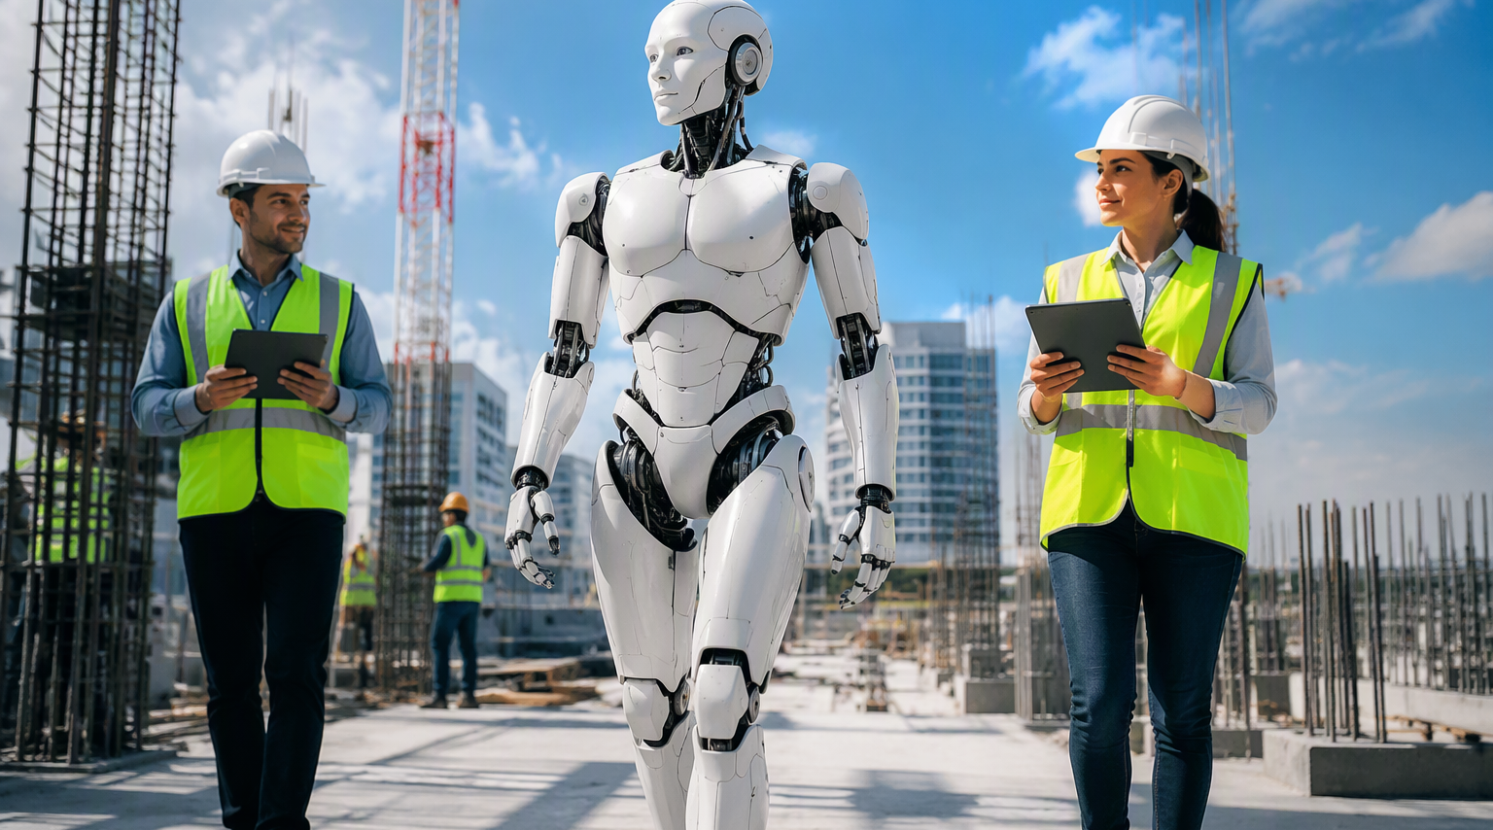
01 · 具身智能
具身智能：2026，人形机器人量产元年
① 波士顿动力 Atlas 量产
2026年1月CES发布量产版并即刻投产；现代汽车下单超2.5万台（史上最大人形订单），2026年产能已全部锁定。
② Figure × 宝马：从演示到产线
搭载自研Helix视觉-语言-动作模型，Figure 03进入宝马工厂量产线执行钣金作业。
③ 中国军团：优必选 Walker S2
2025年3月在极氪完成全球首例多机协同实训；在比亚迪工厂实训效率提升一倍，支持自动换电。
人形机器人进入工地试点（示意）
住建信号 2026—2027年人形机器人进入施工试点：现场巡检、放线、材料运输、钢筋绑扎。行业年生产率流失约1770亿美元——正是机器人的战场。
来源：Boston Dynamics官方发布（CES 2026）；Figure AI公开资料；优必选公告（2025—2026）
09 / 31
Notes:
2026年是人形机器人的量产元年。波士顿动力Atlas已经量产，现代下单2.5万台；Figure进入宝马产线；中国的优必选也在比亚迪、极氪工厂落地。对住建行业来说，2026到2027年人形机器人将进入施工试点，从巡检、放线到材料运输、钢筋绑扎，都是机器人的战场——这个行业年生产率流失约1770亿美元，正是机器人的机会所在。

Slide 10
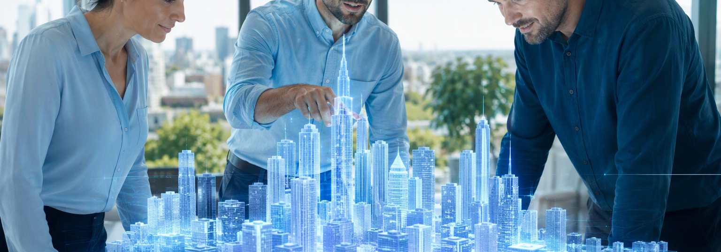
01 · 世界模型
让AI“预见未来”：世界模型崛起
智源《2026十大AI技术趋势》将“世界模型”列为通往AGI的共识方向；数字孪生也从“数字镜像”进化为具备自主决策的“数智孪生”。
数字孪生 ≠ 世界模型
全球进展
数字孪生回答“现在是什么”；世界模型回答“如果这样做，会发生什么”。
World Labs Marble：文字/图像/视频直接生成可漫游3D世界；DeepMind Genie 3实时交互3D环境；NVIDIA Cosmos物理AI平台。
住建启示
城市更新、防灾推演将从“看图决策”走向“沙盘推演”——在数字世界里先试错，再在物理世界落地。
从数字孪生到“数智孪生”（示意）
来源：智源研究院《2026十大AI技术趋势》；World Labs公开演示（2026）
10 / 31
Notes:
世界模型是2026年最值得关注的技术方向。它和数字孪生的核心区别是：数字孪生回答"现在是什么"，世界模型回答"如果这样做会发生什么"。World Labs、DeepMind Genie 3、NVIDIA Cosmos都在快速推进。对住建行业来说，世界模型意味着城市更新、防灾推演可以从"看图决策"走向"沙盘推演"——先在数字世界试错，再在物理世界落地。

Slide 11
01 · 算力底座
端云协同：算力正在“下沉”到工地
云端大模型
· 国家级智算集群加速建设
· 国产万卡集群实现工程化落地
· 支撑行业大模型训练、城市级仿真推演
训练与复杂推理
边缘算力
· 5G-A + 边缘计算节点下沉
· 视频AI实时识别、毫秒级告警
· 数据不出园区，安全可控
工地与社区现场
终端AI
· 人形机器人、巡检无人机、智能安全帽内置AI芯片
· 端侧模型量化后可在手机/眼镜上实时推理
· 数据在源头处理，隐私保护与实时性兼得
机器人与智能设备
11 / 31
Notes:
算力正在从云端向工地终端下沉，形成端云协同的三层架构。最上层是云端大模型，负责训练和复杂推理，依托国家级智算集群；中间是边缘算力，5G-A加边缘节点下沉到工地和社区，实现视频实时识别、毫秒级告警；最底层是终端AI，机器人、无人机、智能安全帽都内置AI芯片。这样的架构既保证了复杂能力，又满足了实时性和数据安全的要求。

Slide 12
01 · 趋势小结
五大技术主线 × 住建融合启示
技术主线
对住建行业的启示
典型信号
世界模型
城市更新、防灾推演从“看图”走向“沙盘推演”
Genie 3 / Cosmos 物理AI
AI智能体
从“人找系统办”到“AI代办事项”：审图、巡检、客服全流程
智能体2030年达22亿
多模态
图纸、视频、点云统一理解，过去人眼环节被重构
GPT-5V / Gemini 2.0
具身智能
人形机器人进入工地：巡检、运输、绑扎逐步替代人工
Atlas量产 / Figure 03
推理模型
审图、评估、预案推演等强逻辑业务真正可托付
o3 / DeepSeek-R2
12 / 31
Notes:
总结第一部分，五大技术主线对住建行业的启示可以用这张表概括：世界模型让城市更新和防灾推演走向沙盘推演；AI智能体让审图、巡检、客服从人找系统变成AI代办；多模态让图纸、视频、点云统一理解，重构过去人眼环节；具身智能让人形机器人进入工地；推理模型让审图、评估、预案推演这类强逻辑业务真正可托付。

Slide 13
02
PART TWO
“AI+住建”融合应用
从政策脉络到全球实践，从江苏先行到行业纵深——智能建造、智慧工地、城市治理、好房子，一个都不能少。
本部分要点：政策脉络 ｜ 全球实践 ｜ 江苏布局 ｜ 智能建造 ｜ 设计审图 ｜ 智慧工地 ｜ 一网统管 ｜ 生命线 ｜ 好房子 ｜ 政务服务
Notes:
第二部分，我们聚焦"AI+住建"的融合应用。从国家政策脉络出发，看全球最新实践案例，重点介绍江苏的体系化布局，然后深入智能建造、AI审图、智慧工地、城市治理、城市生命线、好房子、政务服务等八大场景的真实落地情况。

Slide 14
02 · 政策脉络
政策脉络：从“数字住建”到“人工智能+”
国家
部委
“十五五”规划纲要提出全面实施“人工智能+”行动，“人工智能”出现30次；鼓励多模态、智能体、具身智能、群体智能技术创新，明确“安全稳妥有序推进政务领域人工智能大模型部署应用”。
住建部部署“数字住建”整体布局：
· 2大基础平台
· 2大支撑体系
· N个应用场景
· 3大保障措施
推进城市全域数字化转型。
14 / 31
Notes:
从政策脉络看，国家层面"十五五"规划纲要全面实施"人工智能+"行动，人工智能出现30次，明确鼓励多模态、智能体、具身智能等技术创新。部委层面，住建部已经部署了"数字住建"整体布局，包括两大基础平台、两大支撑体系、N个应用场景和三大保障措施，正在推进城市全域数字化转型。

Slide 15
02 · 全球实践
全球最新实践：2025—2026发生了什么
美国 · 人形机器人量产
法国 · 数字孪生施工
日本 · 国家级3D城市
Atlas电动版2026年1月投产，现代汽车2.5万台订单创史上最大；2026年产能已被现代与DeepMind全部锁定。
布依格+NVIDIA Omniverse：OpenUSD统一多源BIM/装备数据，整合提速5倍；Isaac Sim合成数据预演高风险作业，AI安全推演进工地。
东京数字孪生3D查看器精度10厘米，免费开放；国交省PLATEAU项目覆盖约50城市，统一3D城市信息。
新加坡 · 全国三维孪生
美国 · 无人施工装备
德国 · 数字孪生工厂
土地管理局SLA以Bentley技术建成全国性、动态更新的三维实景模型，跨系统格式兼容调用。
Built Robotics无人挖掘机、Dusty Robotics放线机器人商业化落地数百个项目。
宝马“零原型”工厂：新车在数字孪生中完成全部测试验证，实物投产即成熟，正向建筑工业化迁移。
国外路径 单点工具强、市场化程度高，系统性整合偏弱
中国优势 政府主导、全链条推进，体系化落地条件独特
来源：NVIDIA Bouygues案例（Omniverse/Isaac Sim，整合提速5倍）；Boston Dynamics；Bentley；国交省PLATEAU；中国互联网协会《数字孪生城市研究报告（2026）》
15 / 31

Slide 16
02 · 全球实践 ｜ 标杆深潜
全球标杆深潜：数字孪生施工与场馆交付
从工地物理孪生到场馆4D交付，再到运维数字孪生——三条可核验的全球路径。
布依格 × Omniverse
Everton场馆交付
Autodesk Tandem
NVIDIA Omniverse/OpenUSD统一多源BIM与装备数据，整合提速约5倍；Isaac Sim合成数据预演高风险作业，支撑AI安全仿真。
Laing O’Rourke承建约£8亿Hill Dickinson Stadium，Bentley SYNCHRO 4D数字孪生仿真全流程；按期按预算交付，2025年2月开业。
NV5：孪生+分析优化运维；PEC：设施问答联动Microsoft Copilot；BAM：施工孪生降低项目协调风险。
要点 数字孪生的价值不在“好看”，而在提速协同、控风险、保交付——住建可直接对标。
来源：NVIDIA Bouygues案例；Diginomica/Laing O’Rourke·Hill Dickinson；Autodesk Tandem（NV5/PEC/BAM）
16 / 31
Notes:
大模型已经进入推理时代。核心变化有三个方向：第一，测试时计算——模型回答前先"思考"，复杂任务正确率大幅提升；第二，扩散语言模型——可以任意顺序联合生成文本、图像、视频；第三，长上下文与垂直模型——百万级token让整套图纸一次读入，垂直小模型降低企业门槛。对住建行业来说，能想清楚的大模型才能接得住审图、评估、预案推演这类强逻辑业务。

Slide 17
02 · 江苏布局
江苏：体系化推进的先行者
14项
13项
24个
全省“AI+住建”重点任务
攻坚场景（六大类）
国家智能建造试点城市
江苏在全国率先体系化推进“AI+住建”，从重点任务、攻坚场景到试点城市形成完整梯队。24个国家智能建造试点城市数量全国第一，为后续规模化推广提供了坚实基础。
17 / 31
Notes:
江苏是全国体系化推进"AI+住建"的先行者。三个核心数字：14项全省重点任务，13项六大类攻坚场景，24个国家智能建造试点城市——试点城市数量全国第一。从任务部署到场景攻坚再到试点落地，江苏形成了完整的推进梯队，为全国提供了可复制的经验。

Slide 18
02 · 全国标杆 ｜ 重庆
全国标杆①：重庆首批12个AI应用典型案例
约-20%
约+30%
约21.9%
图纸智能识别·构件库存（中冶赛迪）
桥隧智能管养·故障判断准确率
楼宇节能·棪创科技园A栋
重庆市住建委2025年4月公布首批12个AI应用典型案例。桥隧管养同步约降运维成本20%。来源：重庆市人民政府网/市住建委通报。
18 / 31
Notes:
江苏是全国体系化推进"AI+住建"的先行者。三个核心数字：14项全省重点任务，13项六大类攻坚场景，24个国家智能建造试点城市——试点城市数量全国第一。从任务部署到场景攻坚再到试点落地，江苏形成了完整的推进梯队，为全国提供了可复制的经验。

Slide 19
02 · 全国标杆 ｜ 智能建造
全国标杆②：智能建造试点与工地AI
深圳 · 喷涂打磨机器人
深圳 · 整平抹光+智慧大脑
深圳 · 无人机/机器狗巡检
中建五局工业软件园：喷涂打磨一体机器人包揽底漆/打磨/面漆；合适条件下效率约达传统方式2倍，数据回传智慧大脑。
四轮整平、履带抹平、四盘抹光机器人协同；云平台汇集进度/安全/质量，工序级追踪与数字施工日志。
无人机定时三维重建数字孪生；机器狗红外+AI隐患识别预警，结果回传智能建造监测云平台。
北京 · 新国展二期
湖南 · 科创港机器人
湖南 · AI隐患+BIM
智能建造试点：数字孪生BIM全周期管控；RFID追踪钢构件，钢材利用率约98%。
湖南大学科创港：激光整平机器人效率较传统人机配合提升约2–3倍，节约人工成本约60%以上。
AI安全帽/隐患识别效率约+50%；BIM预警成功规避238处管线冲突；管理决策效率约+30%。
试点共性 机器人产线+巡检感知+智慧大脑，现场可感可知
推广启示 央企试点可复制；武汉汉阳AI巡检等见后续智慧工地页
来源：中建五局深圳工业软件园报道；中建二局新国展二期；人民网湖南·湖南大学科创港
19 / 31

Slide 20
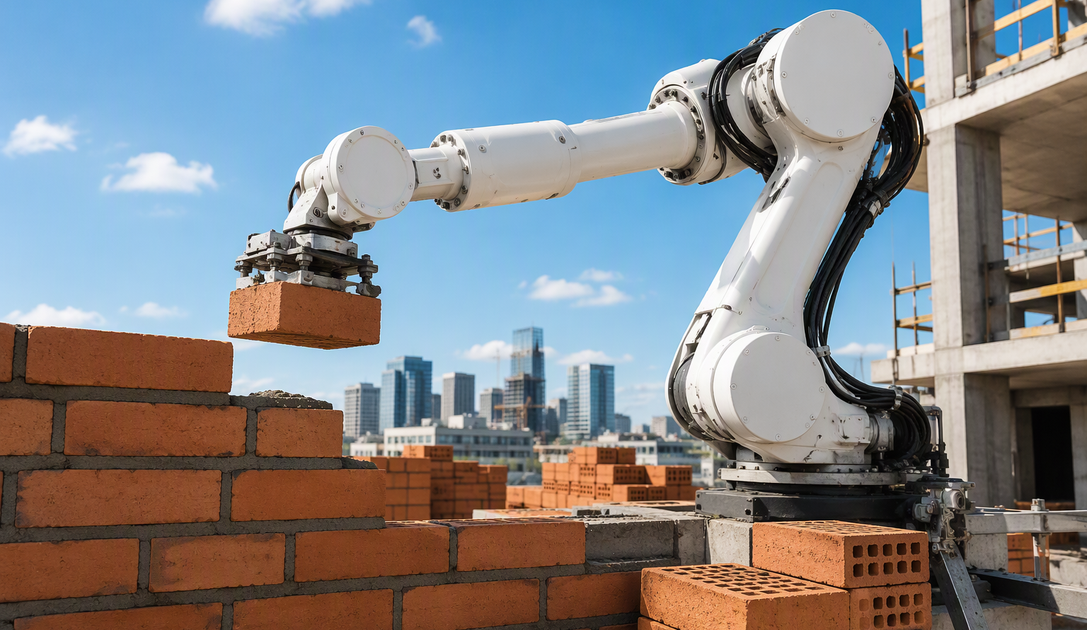
02 · 智能建造
建筑机器人：从样板工地走向产业化
-50%
约2×
星光耀项目砌筑大工用量
深圳喷涂效率（合适条件）
案例 星光耀 + 深圳工业软件园
苏州星光耀砌筑机器人替代约50%大工用量；深圳工业软件园喷涂打磨一体机器人效率约达传统2倍，整平/抹光机器人与智慧大脑形成可复制产线。
建筑机器人在施工现场作业（示意）
20 / 31
Notes:
建筑机器人正在从样板工地走向产业化。苏州星光耀项目作为住建部典型案例，砌筑机器人替代了50%的人工用量。同时，人形机器人也在加速落地，现代汽车下单2.5万台Atlas，创史上最大订单。建筑机器人产业化的拐点已经出现。

Slide 21

02 · AI设计审图
AI审图：从“人眼找错”到“模型把关”
95%
+50%
苏州园区审图准确率
审查效率提升
案例 苏州园区AI审图 + 重庆交叉印证
苏州工业园区AI审图准确率约95%、效率约+50%。交叉印证：重庆图纸智能识别（中冶赛迪）约减少20%左右构件库存——“模型把关”已从审查延伸到设计数字化。
AI辅助设计与智能审查（示意）
21 / 31
Notes:
AI审图是住建行业AI落地最成熟的场景之一。苏州工业园区已经实现规模化应用，审图准确率达到95%，效率提升50%。核心变化是从过去"人眼找错"转向"模型把关"，设计审查全流程实现数字化。

Slide 22
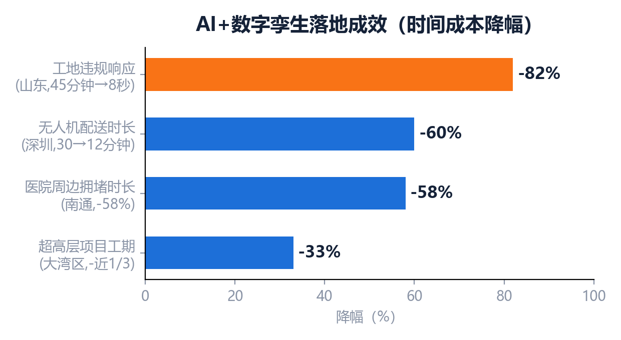
02 · 智慧工地
智慧工地：AI监工已是标配
案例① 山东：违规响应45分钟→8秒
视觉+IoT+空间多模态融合，未戴安全帽、违规焊接等识别率92.7%，告警自动派单。
案例② 大湾区超高层：工期压缩近1/3
“BIM+数字孪生”实现进度与资源调度毫秒级协同；AI+BIM+IoT可使工期偏差降12—18%。
案例③ 武汉汉阳：AI巡检200余项目
智慧工地全景感知（示意）
汇科智创AI巡检覆盖汉阳市政200余个在建项目；巡检派单效率约提高200%，近距离（10–20米）识别准确率95%以上。
22 / 31
Notes:
智慧工地的AI监工已经成为标配。山东的案例显示，违规响应时间从45分钟缩短到8秒，识别率达92.7%；大湾区超高层项目通过BIM加数字孪生，工期压缩近三分之一；苏州实现了从市到区县到工地的三级穿透式监管。

Slide 23
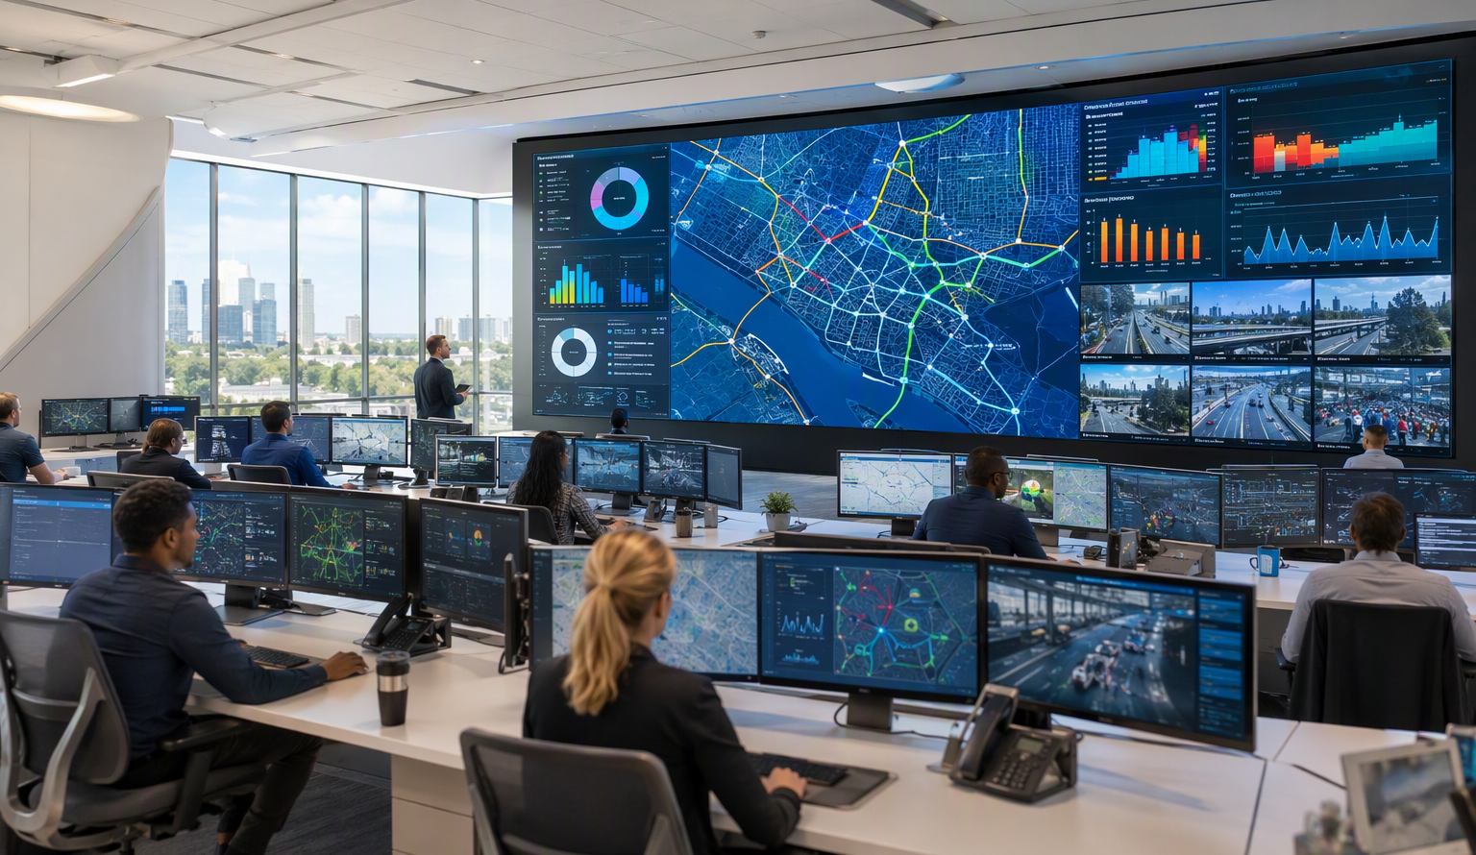
02 · 一网统管
城市治理：数字孪生让城市“可计算”
1小时
-58%
深圳龙华平均处置时间
南通医院周边高峰拥堵时长
案例① 深圳龙华：数字孪生+AI精准治城
城市运行事件平均处置时间压缩到1小时内；数字孪生让城市治理从“经验判断”走向“数据计算”。
城市运行“一网统管”指挥中心（示意）
23 / 31
Notes:
城市治理领域，数字孪生让城市真正"可计算"。深圳龙华通过数字孪生加AI精准治城，事件平均处置时间压缩到1小时以内；南通通过AI优化交通，医院周边高峰拥堵时长下降58%。城市治理正在从"经验判断"走向"数据计算"。

Slide 24
02 · 城市生命线
城市生命线：守护燃气与桥梁安全
风险闭环四步
感知
→
研判
→
预警
→
处置
案例：城市生命线安全工程（交叉印证重庆）
· 燃气：泄漏感知+AI研判，泄漏预警响应从小时级降到分钟级
· 桥梁：结构健康监测+数字孪生，损伤识别准确率超90%；交叉印证重庆桥隧管养约+30%准确率、约-20%运维成本
· 供水/排水：管网漏损AI识别，漏损率下降3—5个百分点
24 / 31
Notes:
城市生命线安全工程是住建AI应用的重要场景。核心是四步风险闭环：感知、研判、预警、处置。燃气泄漏预警响应从小时级降到分钟级；桥梁结构损伤识别准确率超过90%；管网漏损率下降3到5个百分点。城市生命线正在从"事后抢修"走向"事前预警"。

Slide 25
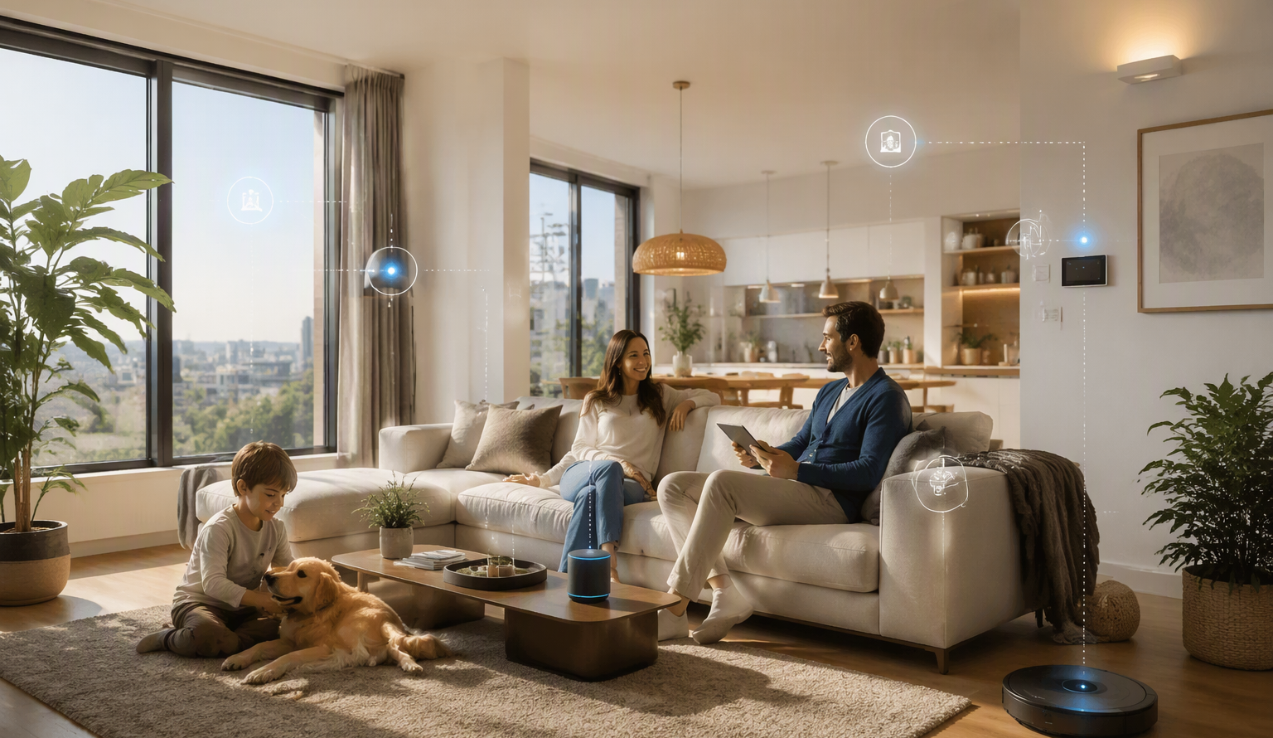
02 · 好房子
好房子：AI走进社区与千家万户
1959个
145万次
常州AI业委会覆盖小区
累计服务业主问答
案例① 常州AI业委会：社区治理新范式
AI业委会覆盖1959个小区，累计服务业主问答145万次；从物业缴费到报修投诉，社区服务全面智能化。
智慧住区与智能家居（示意）
25 / 31
Notes:
好房子不仅是建筑质量，更是智慧化的社区服务。常州的AI业委会是一个典型案例，覆盖1959个小区，累计服务业主问答145万次。从物业缴费到报修投诉，社区服务正在全面智能化，AI真正走进了千家万户。

Slide 26
02 · 政务服务
政务服务：从“最多跑一次”到“一次不用跑”
“十五五”纲要要求“安全稳妥有序推进政务领域人工智能大模型部署应用”——政务服务正成为行业大模型最规范的练兵场。
江苏
湖北
· 智能审批试点扩面
· 公积金AI客服全省覆盖
· 政策“免申即享”精准推送
· 鄂汇办AI助手全省上线
· 12345智能客服替代率60%
· 工程建设项目审批AI辅助
26 / 31
Notes:
政务服务正在从"最多跑一次"走向"一次不用跑"。"十五五"纲要明确要求安全稳妥有序推进政务领域人工智能大模型部署应用。江苏的智能审批、公积金AI客服、免申即享；湖北的鄂汇办AI助手、12345智能客服、工程审批AI辅助——政务服务正成为行业大模型最规范的练兵场。

Slide 27
03
PART THREE
融合路径与未来展望
站在“十五五”的起点看未来五年：技术如何演进、行业如何变迁、我们如何落子。
本部分要点：“十五五”展望 ｜ 落地方法论 ｜ 风险与建议
Notes:
第三部分，我们站在"十五五"的起点展望未来五年。从纲要信号看技术演进方向，提出四层架构的落地方法论，并识别五大风险给出行动建议。最后用三句话总结今天的报告。

Slide 28
03 · 未来展望
站在“十五五”看行业未来五年
纲要信号（2026.03发布）
2026—2030 演进预判
· “人工智能”出现30次（十四五为6次）
· 全面实施“人工智能+”行动
· 鼓励智能体、具身智能、群体智能
· 丰富智能家居、智慧社区等场景
· 安全稳妥有序推进政务大模型部署
· 建设高质量行业数据集
2026—27 AI审图与工地监管规模化
“数字住建2027”一网统管目标达成
2027—28 建筑机器人产业化拐点
生命线工程实现省级全覆盖
2028—30 世界模型+智能体深度融合
城市级沙盘推演、全流程AI代办
28 / 31
Notes:
站在"十五五"的起点看未来五年，纲要信号非常明确：人工智能出现30次，全面实施"人工智能+"行动。我们预判：2026到2027年，AI审图和工地监管规模化，一网统管目标达成；2027到2028年，建筑机器人产业化拐点，生命线工程省级全覆盖；2028到2030年，世界模型和智能体深度融合，城市级沙盘推演和全流程AI代办成为现实。

Slide 29
03 · 落地方法论
落地方法论：四层架构，小步快跑
L4
智能决策层 ｜ 行业大模型 × 世界模型
规划推演、政策模拟、城市更新方案比选
L3
业务智能层 ｜ 智能体编排
审图、审批、巡检、客服全流程AI代办
L2
数据底座层 ｜ CIM + BIM + 行业数据集
统一数据标准、打通条线壁垒、沉淀高质量行业语料
L1
感知执行层 ｜ 工地机器人 + IoT + 视频AI
端侧实时感知、现场执行、数据源头采集
29 / 31
Notes:
落地方法论建议采用四层架构，小步快跑。最底层L1是感知执行层，包括工地机器人、IoT和视频AI；L2是数据底座层，CIM、BIM和行业数据集统一标准；L3是业务智能层，通过智能体编排实现审图、审批、巡检、客服全流程AI代办；最上层L4是智能决策层，行业大模型加世界模型支撑规划推演、政策模拟和方案比选。

Slide 30
03 · 风险与建议
风险识别与行动建议
五大风险
五条建议
01 数据孤岛 条线分割、标准不一，AI无米下锅
02 幻觉误用 设计审查、安全判定必须人机协同兜底
03 安全可控 政务数据与大模型结合的合规红线
04 投入产出 重建设轻运营，示范工程难以复制
05 人才缺口 既懂住建又懂AI的复合型人才稀缺
01 建底座 统一CIM/BIM数据标准，先打通数据再谈智能
02 选场景 从审图、工地监管等“高规则、高频次”场景切入
03 立规矩 明确AI输出责任边界，关键节点人工复核
04 重运营 以用促建，建立可持续的运营和迭代机制
05 育人才 住建+AI复合型人才培养，双师型队伍建设
30 / 31
Notes:
最后讲一下风险和建议。五大风险：数据孤岛、幻觉误用、安全可控、投入产出、人才缺口。对应五条建议：建底座——统一数据标准先打通数据；选场景——从高规则高频次场景切入；立规矩——明确责任边界关键节点人工复核；重运营——以用促建建立可持续机制；育人才——培养住建加AI的复合型队伍。

Slide 31

结语 · 三句话带走本场报告
1
世界模型、智能体、具身智能——技术浪潮已至
2
住建是“人工智能+”行动最落地的领域之一
3
数据底座 + 场景开放 + 制度配套，赢得未来五年
谢谢！
江苏省“人工智能+住房城乡建设”专题培训 ｜ 2026年11月12日 · 苏州
Notes:
最后用三句话总结今天的报告。第一，世界模型、智能体、具身智能——技术浪潮已经到来；第二，住建是"人工智能+"行动最落地的领域之一，我们有场景、有需求、有基础；第三，数据底座、场景开放、制度配套——做好这三件事，我们就能赢得未来五年。谢谢大家！

